Slide 1
Binding of Newton
Goller Gabriel, Kofler Tobias, Molling Max, Oberhauser Lukas, Stafler Johannes

Slide 2
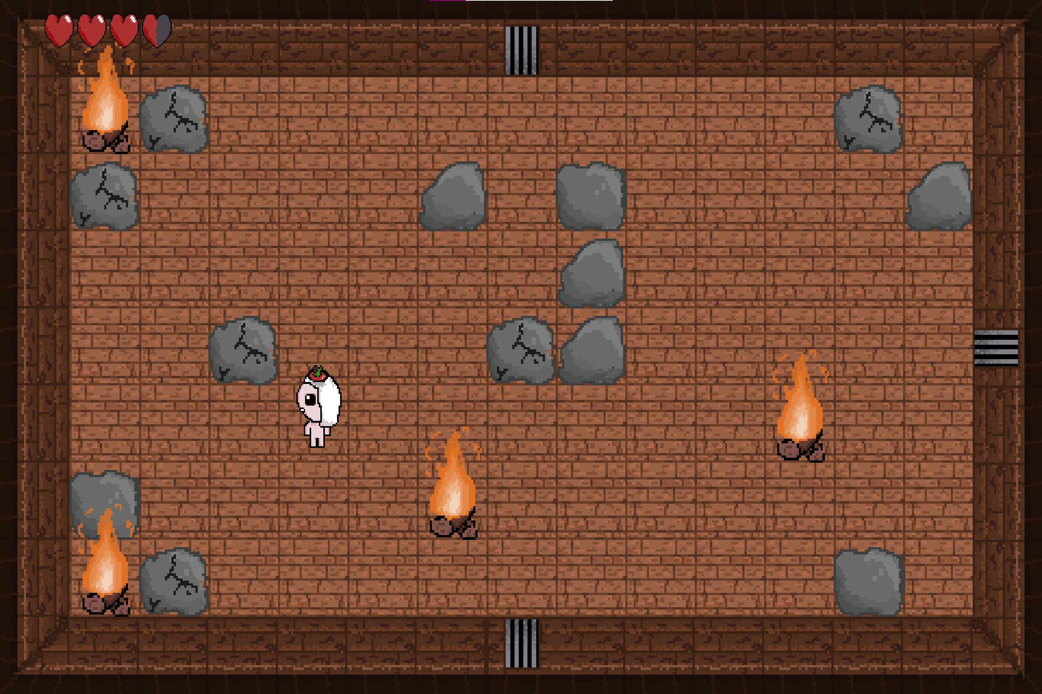

Slide 3
Neue Mechanics
Lauf Animation
Herzenanzeige
Vollbild
Erste Geschosse
Türen und funktionierende Übergänge

Slide 4
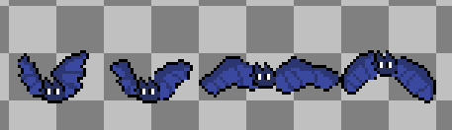
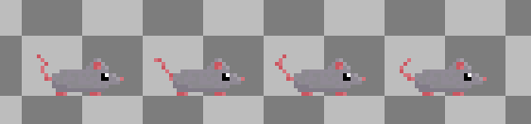
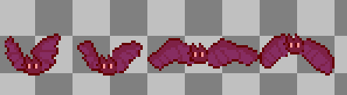
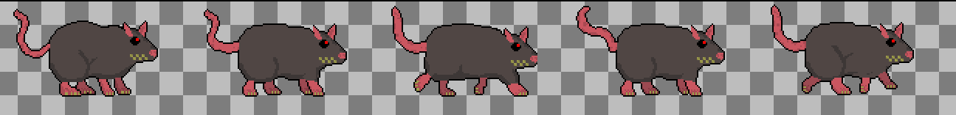
Neue Designs

Slide 5
Updates
Main Menu wird gezeichnet und implementiert
Gegner implementieren
Mehrere Ebenen

